Slide 1
Project Monitoring & Controlling Dashboard
PLANUNG (vs. Baseline?)
(How are you) DOING?
Zeit
Aktueller Meilenstein
Kosten
Arbeitsfortschritt (Earned Value)
Kommunikationsmaßnahmen erfolgt?
Lieferantenpläne synchron?
Team Performance
Qualität
Lieferanten auditiert?
Team Spirit & Motivationslevel
Stress-Level
ADJUST (Now What?)
CHECK (Einflüsse)
Änderungsvorschläge
Entscheidungsvorlage
Risiken und Chancen
Kundenzufriedenheit
Änderungen
Entscheidungs-Register

Slide 2
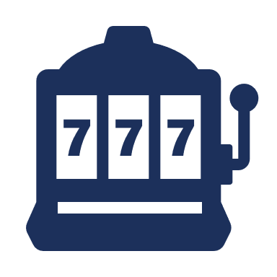
Beispiel:
PLANUNG (vs. Baseline?)
(How are you) DOING?
+1 Woche
Prototyp fertiggestellt
-25.000€ (eingespart)
72% fertiggestellt (-2%)
Nächstes Town Hall: 2. März 2022
Lieferantenpläne synchron
+15% über Ø
1 Reklamation in review
alle Lieferanten auditiert
Spirit: 7,8↓/10 | Motivationslevel: 72%↓
Stress-Level: 65%↑
ADJUST (Now What?)
CHECK (Einflüsse)
Top Änderungsvorschlag: Lieferant A duplizieren
Alle Entscheidungsvorlagen: Lieferant x und y vor-qualifiziert
Top Risiko: Lieferant A fällt aus, kein Ersatz
Top Chance: effizientere Fertigung
5/5 Punkten
8 Änderungsanträge in der Analyse
Link zum Entscheidungs-Register

